Slide 1

Metodologi Pengembangan
Perangkat Lunak
Gold - Chapter 8 - Topic 3

Slide 2

Agenda
Metodologi pengembangan perangkat lunak
1) Metodologi manajemen proyek
2) Jenis - jenis metodologi manajemen proyek
3) Memilih proses UX yang tepat untuk jenis metodologi
yang digunakan

Slide 3
Metodologi pengembangan perangkat lunak

Slide 4

Metodologi manajemen proyek
Metodologi manajemen proyek
Metodologi pengembangan perangkat lunak atau software development methodology mengacu pada proses terstruktur yang terlibat saat mengerjakan sebuah proyek. Metodologi pengembangan perangkat lunak menyediakan platform bagi pengembang untuk bekerja sama secara lebih efisien sebagai sebuah tim. Ini memformalkan komunikasi dan menentukan bagaimana informasi dibagikan dalam tim.
Notes:
Photo by airfocus on Unsplash

Slide 5

Metodologi manajemen proyek
Metodologi dan komunikasi
Metodologi juga membuat komunikasi yang terkodifikasi.
Seorang project manager sebenarnya menetapkan seperangkat norma di antara sekelompok orang, mendefinisikan bahwa norma tersebut adalah cara Anda akan bekerja dan ini adalah bagaimana Anda akan menyampaikan informasi di antara Anda masing-masing dengan cara tertentu.
Notes:
Photo by airfocus on Unsplash

Slide 6
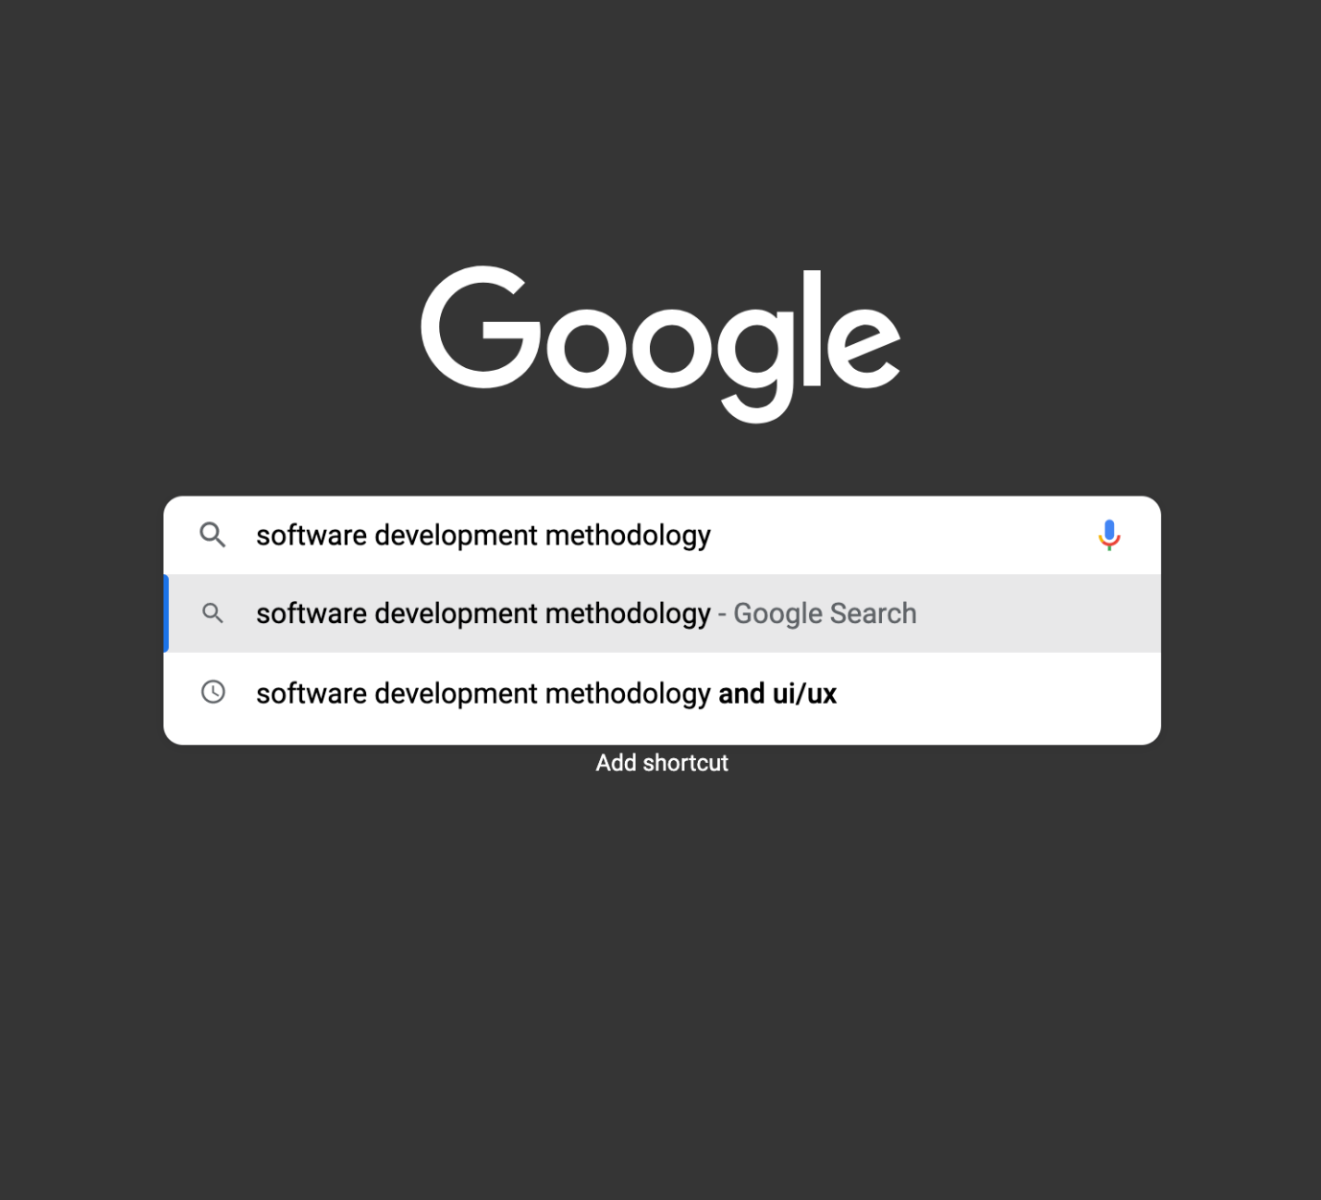
Metodologi manajemen proyek
Note
Ada terlalu banyak jenis metodologi manajemen proyek yang berbeda.
Jika Anda mencari di Google, Anda akan menemukan banyak sekali jenis - jenis metodologi. Hal ini dikarenakan seringkali ada orang yang mengubah sedikit metodologi yang sudah ada dan menetapkan label baru di atasnya dan menyebutnya sesuatu yang baru.
Mari kita telusuri beberapa jenis metodologi

Slide 7
Jenis - jenis metodologi manajemen proyek

Slide 8

Jenis - jenis metodologi manajemen proyek
1) Agile Development Methodology
Agile bisa dibilang salah satu metodologi pengembangan perangkat lunak paling populer dalam beberapa tahun terakhir. Dibutuhkan pendekatan yang berbeda dari konvensional, metode linier. Agile berfokus pada bagaimana memuaskan pengguna daripada menekankan dokumentasi dan prosedur yang kaku.
Dengan Agile, tugas dipecah menjadi sprint pendek yang membutuhkan waktu sekitar 1 hingga 4 minggu untuk diselesaikan. Ini adalah model berulang yang melibatkan banyak tes saat pengembangan berlangsung. Pengembang terus mencari umpan balik dari pelanggan dan membuat perubahan pada perangkat lunak.
Notes:
Photo by Eden Constantino on Unsplash

Slide 9
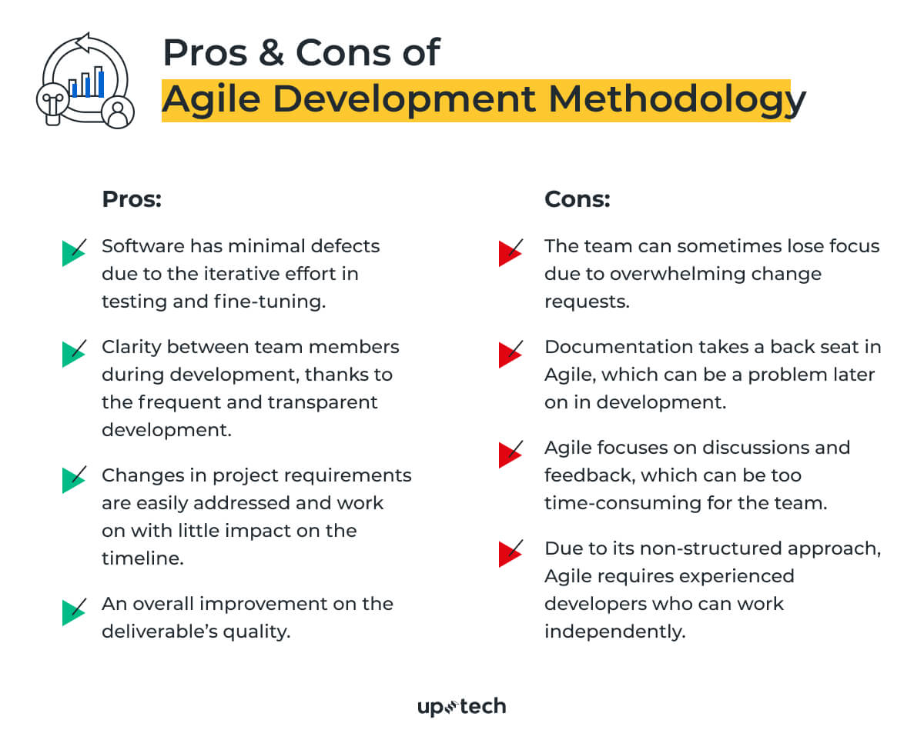
Jenis - jenis metodologi manajemen proyek
Notes:
Photo by airfocus on Unsplash

Slide 10
Jenis - jenis metodologi manajemen proyek
Agile Development Methodology Cocok Untuk~
Metodologi Agile sangat ideal untuk proyek dengan persyaratan yang cepat berubah. Jika Anda sedang membangun perangkat lunak di ceruk baru, Anda pasti ingin menggunakan Agile. Cara terbaik untuk menerapkan ide tambahan saat Anda mempelajari lebih lanjut tentang kebutuhan pasar. Tentu saja, ini mengasumsikan bahwa tim pengembang Anda sangat mandiri dan nyaman bekerja di lingkungan yang serba cepat dan tidak terstruktur.
Notes:
Photo by Eden Constantino on Unsplash

Slide 11

Jenis - jenis metodologi manajemen proyek
2) Waterfall Development Methodology
Meskipun beberapa dekade sejak pertama kali digunakan, metodologi waterfall masih relevan di beberapa proyek saat ini. Ini adalah metode linier sederhana di mana tahapan pengembangan diatur ke dalam proses cascading yang berurutan.
Metodologi pengembangan waterfall mudah dipahami, yang membuatnya populer untuk tim dengan pengalaman desain yang lebih rendah. Setiap tahap harus diselesaikan sebelum melanjutkan ke tahap berikutnya. Misalnya, semua persyaratan harus ditetapkan sebelum desain dapat dimulai.
Notes:
Photo by Ben Guerin on Unsplash

Slide 12
Jenis - jenis metodologi manajemen proyek
Sama seperti bagaimana air terjun mengalir ke satu arah, tidak ada jalan kembali dalam pendekatan ini. Ini membuat waterfall menjadi metode yang tidak fleksibel dan harus dihindari untuk proyek dengan persyaratan yang berubah dengan cepat.
Notes:
Photo by Ben Guerin on Unsplash

Slide 13
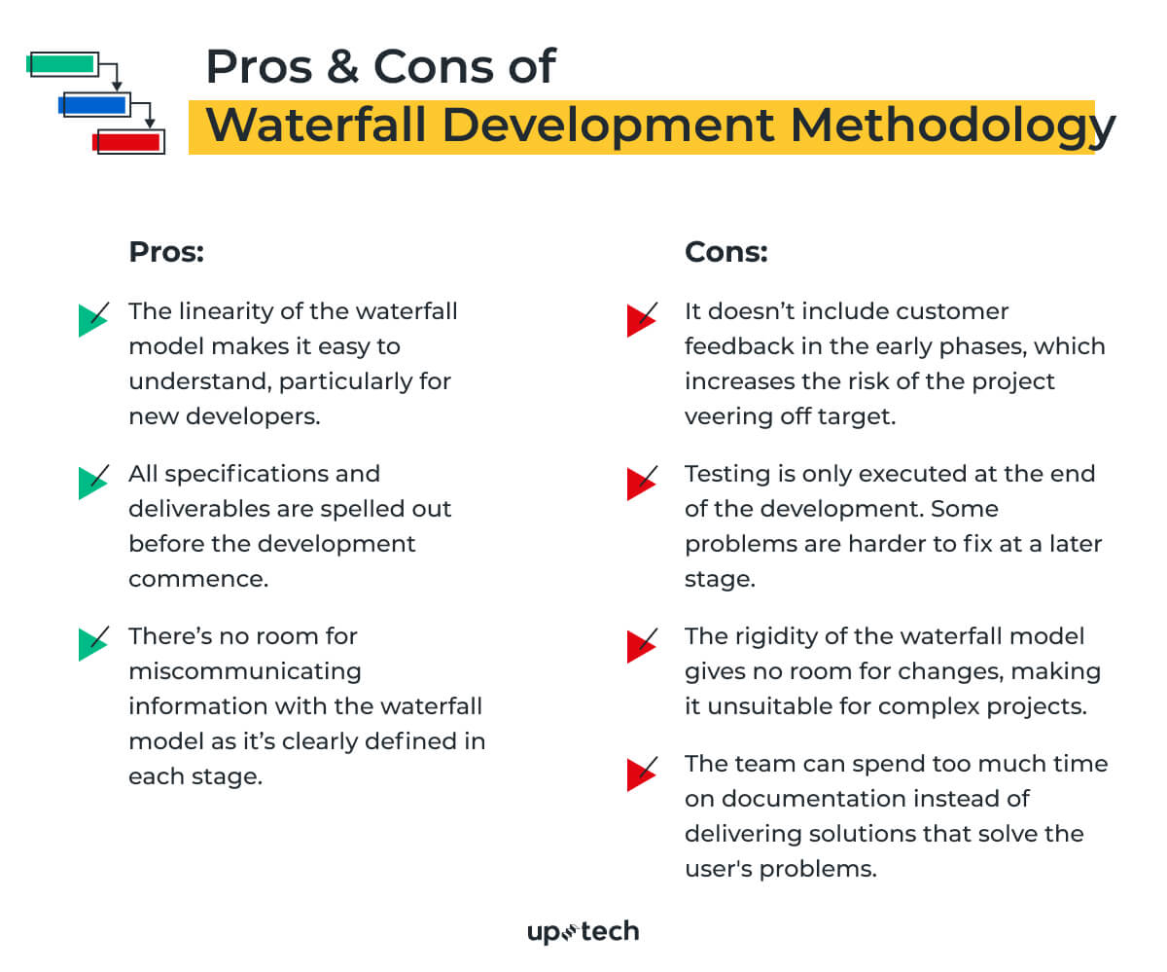
Jenis - jenis metodologi manajemen proyek
Notes:
Photo by airfocus on Unsplash

Slide 14
Jenis - jenis metodologi manajemen proyek
Waterfall Development Methodology Cocok Untuk~
Gunakan Waterfall hanya jika Anda memiliki proyek dengan cakupan yang jelas. Metodologi ini tidak cocok untuk pengembangan yang melibatkan banyak hal yang tidak diketahui. Waterfall sangat ideal untuk proyek dengan hasil yang dapat diprediksi dan ketika Anda memiliki tim pengembang yang tidak berpengalaman.
Notes:
Photo by Ben Guerin on Unsplash

Slide 15

Jenis - jenis metodologi manajemen proyek
3) Lean Development Methodology
Pengembangan lean lahir dari prinsip lean manufacturing oleh Toyota. Metodologi ini berfokus pada meminimalkan pemborosan dan meningkatkan produktivitas. Dengan prinsip panduan, pengembang menghindari aktivitas non-produktif sambil memberikan kualitas dalam tugas mereka.
Metodologi yang diilhami Toyota juga menekankan pembelajaran berkelanjutan dan penundaan keputusan. Ini memberdayakan tim untuk tetap berpikiran terbuka selama pengembangan dan mempertimbangkan semua faktor sebelum menyelesaikan keputusan.
Notes:
Photo by Christina Telep on Unsplash

Slide 16
Jenis - jenis metodologi manajemen proyek
Dengan metodologi lean, pengembang ditugaskan untuk mengidentifikasi hambatan yang dapat menghambat proses. Tujuannya adalah untuk membangun sistem yang efisien yang bekerja dengan sempurna. Metodologi ini juga menekankan rasa hormat manusia, yang berarti komunikasi adalah kunci untuk meningkatkan kolaborasi tim.
Notes:
Photo by Christina Telep on Unsplash

Slide 17
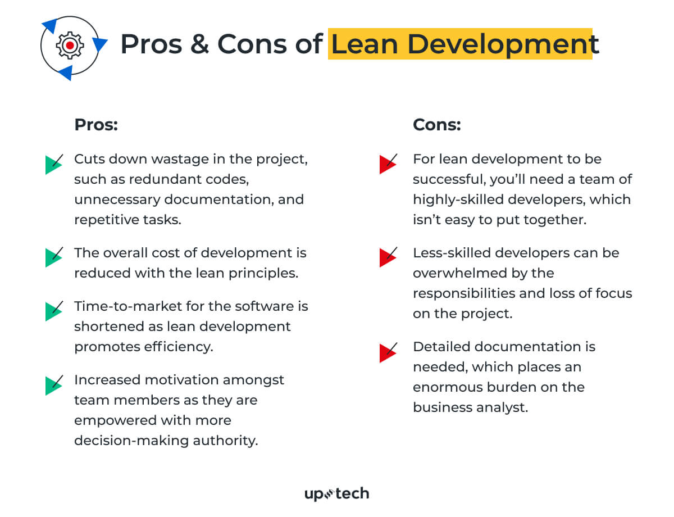
Jenis - jenis metodologi manajemen proyek

Slide 18
Jenis - jenis metodologi manajemen proyek
Lean Development Methodology cocok untuk~
Pengembangan lean sangat ideal untuk proyek kecil dengan anggaran yang ketat untuk dikerjakan. Prinsip meminimalkan pemborosan dan meningkatkan efisiensi berarti Anda akan memanfaatkan tim kecil untuk mencapai hasil yang luar biasa. Pengembangan lean menjadi kurang praktis untuk proyek yang lebih besar, karena Anda memerlukan tim yang lebih besar untuk mengerjakan tugas tersebut.
Notes:
Photo by Christina Telep on Unsplash

Slide 19

Jenis - jenis metodologi manajemen proyek
4) Prototype Development Methodology
Alih-alih mengembangkan perangkat lunak yang lengkap, model prototipe memungkinkan pengembang untuk bekerja pada versi prototipe dari produk akhir. Prototipe kemudian tersedia untuk pengujian, evaluasi, dan umpan balik pelanggan.
Berdasarkan umpan balik yang dikumpulkan, prototipe melewati beberapa iterasi penyempurnaan hingga dianggap memuaskan oleh pelanggan. Daya tarik dari pendekatan prototipe adalah evaluasi ketatnya yang mengungkap kemungkinan masalah sebelum pengembangan aktual dimulai.
Notes:
Photo by Sigmund on Unsplash

Slide 20
Jenis - jenis metodologi manajemen proyek
Keberhasilan pendekatan ini tidak hanya terletak pada tim pengembang tetapi juga pada seberapa baik mereka berkomunikasi dengan pelanggan dalam melakukan pengujian. Perlu juga disebutkan bahwa pengembang sering kali menanggung biaya pembuatan prototipe.
Notes:
Photo by Sigmund on Unsplash

Slide 21
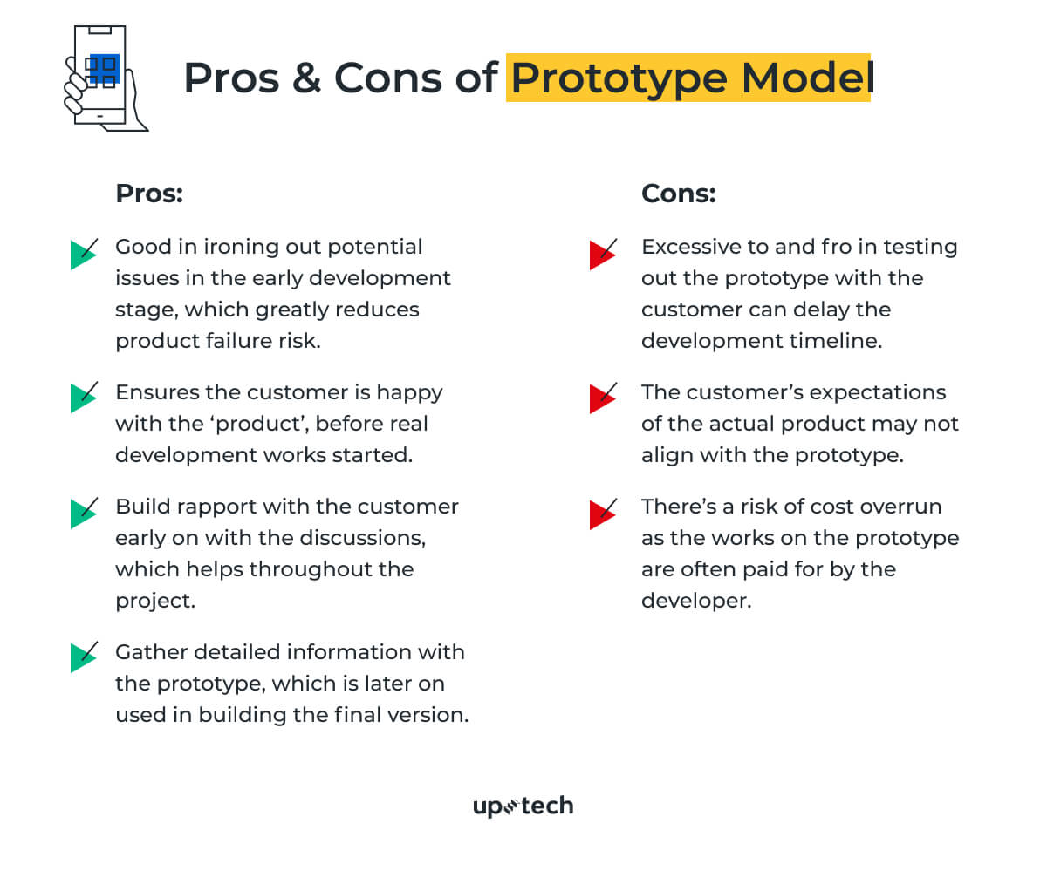
Jenis - jenis metodologi manajemen proyek

Slide 22
Jenis - jenis metodologi manajemen proyek
Prototype Development Methodology Cocok Untuk~
Model prototipe sangat ideal saat Anda membangun perangkat lunak dengan banyak hal yang tidak diketahui. Misalnya, platform online dengan interaksi pengguna yang intens. Dengan model prototipe, Anda dapat mengetahui apa yang paling cocok untuk pengguna dan mengurangi risiko pengembangan produk yang sebenarnya.
Notes:
Photo by Sigmund on Unsplash

Slide 23
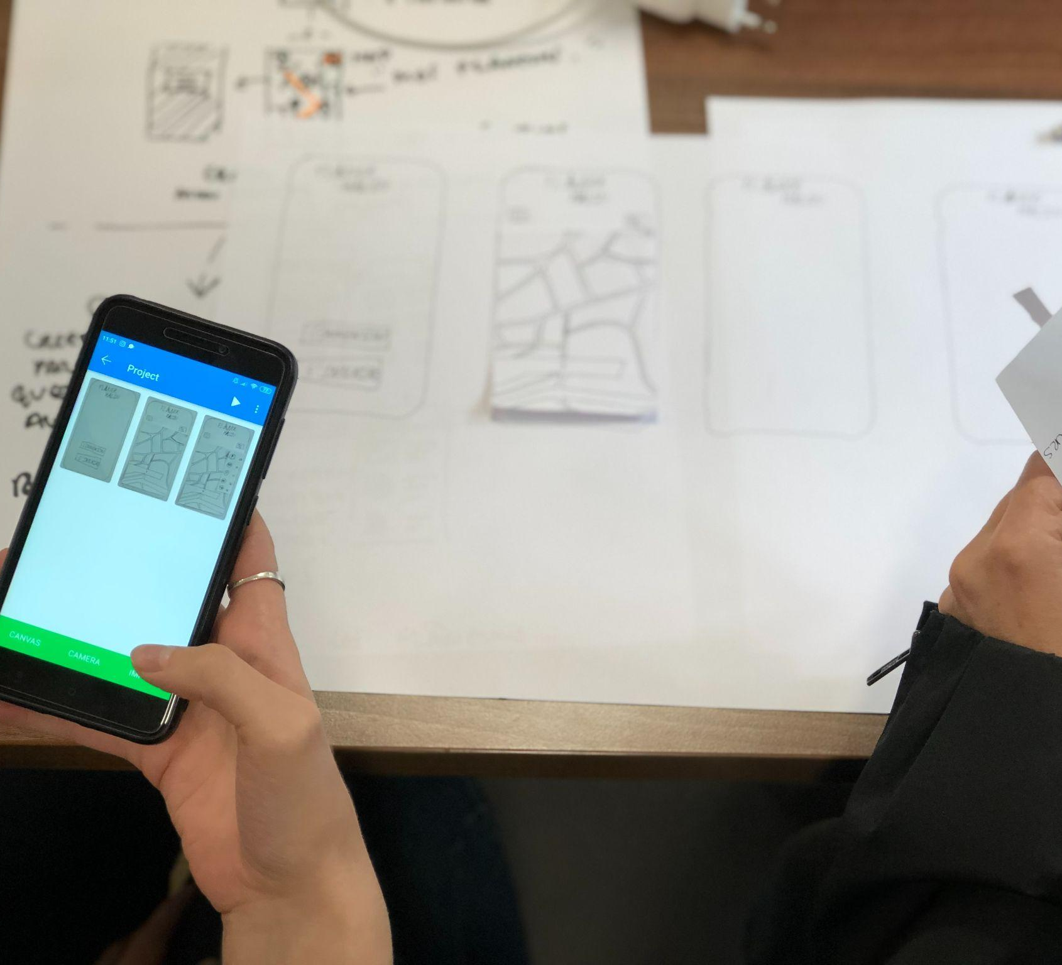
Jenis - jenis metodologi manajemen proyek
RAD Methodology
Model Rapid Application Development (RAD) diperkenalkan pada tahun 1991 dan menjadi dasar dari kerangka kerja iteratif modern. Ini berfokus pada mendapatkan produk yang dibangun dalam kerangka waktu yang jauh lebih singkat tanpa mengorbankan kualitas.
RAD adalah kerangka kerja 4 langkah, yang mempertahankan persyaratan proyek, pembuatan prototipe, pengujian, dan implementasi. Tidak seperti model linier, RAD menekankan pembuatan prototipe dengan persyaratan yang diberikan dan mengujinya dengan pelanggan. Ini dilakukan melalui beberapa iterasi sampai pelanggan puas dengan hasilnya.
Notes:
Photo by Amélie Mourichon on Unsplash

Slide 24
Jenis - jenis metodologi manajemen proyek
Pengujian prototipe yang ketat menghasilkan umpan balik yang berharga, yang membantu menghilangkan sebagian besar risiko produk. Menggunakan RAD mengarah ke peluang tinggi rilis produk yang sukses dalam waktu yang ditentukan. RAD sering menggunakan alat pengembangan yang dapat mengotomatisasi dan menyederhanakan proses pengembangan.
Notes:
Photo by Amélie Mourichon on Unsplash

Slide 25
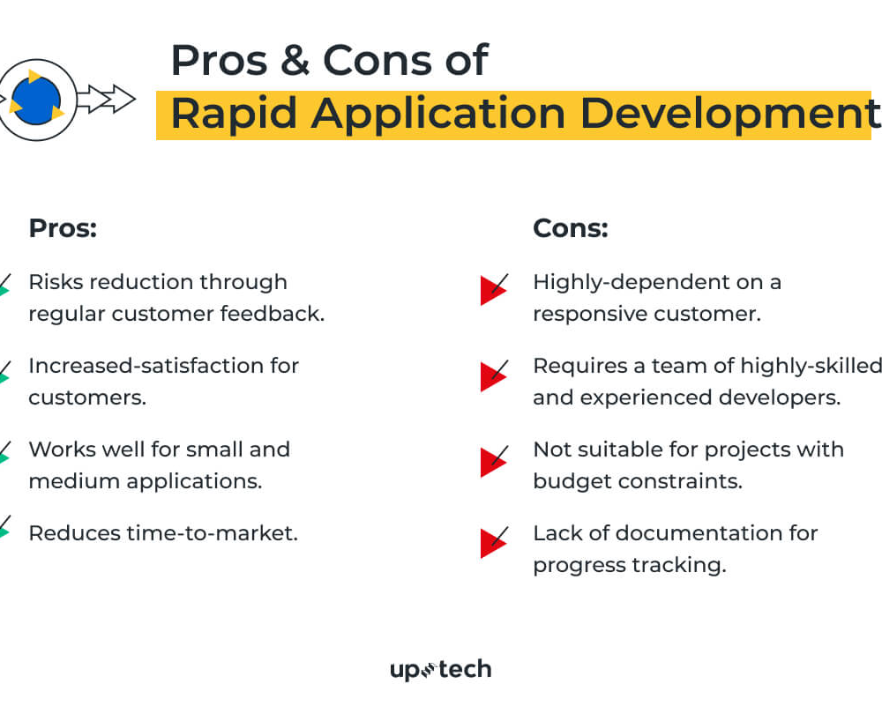
Jenis - jenis metodologi manajemen proyek
Notes:
Photo by airfocus on Unsplash

Slide 26
Jenis - jenis metodologi manajemen proyek
RAD Methodology Cocok Untuk~
Anda akan mendapatkan hasil terbaik dari Rapid Application Development jika Anda memiliki tim pengembang dan pelanggan berpengalaman yang sama-sama terlibat dalam proyek. Komunikasi adalah kunci untuk mewujudkan proyek dengan metode RAD. Anda juga perlu berinvestasi dalam alat RAD seperti aplikasi low-code/no-code untuk mempercepat pengembangan.
Notes:
Photo by Amélie Mourichon on Unsplash

Slide 27

Jenis - jenis metodologi manajemen proyek
Dynamic Systems Methodology
Model Sistem Dinamis mewarisi banyak prinsipnya dari kerangka Pengembangan Aplikasi Cepat (RAD). Metodologi yang disempurnakan ini ditujukan untuk pengiriman yang cepat dan menyelaraskan tujuan proyek dengan kebutuhan bisnis. Empat fase iteratif: studi kelayakan & bisnis, model fungsional, desain & membangun, dan implementasi.
Sepanjang proses, pengguna sangat terlibat dalam memberikan feedback, mengurangi risiko menyimpang dari tujuan dan persyaratan proyek. Model Sistem Dinamis juga menampilkan dokumentasi terperinci, tidak seperti sebagian besar kerangka kerja Agile.
Notes:
Photo by airfocus on Unsplash

Slide 28
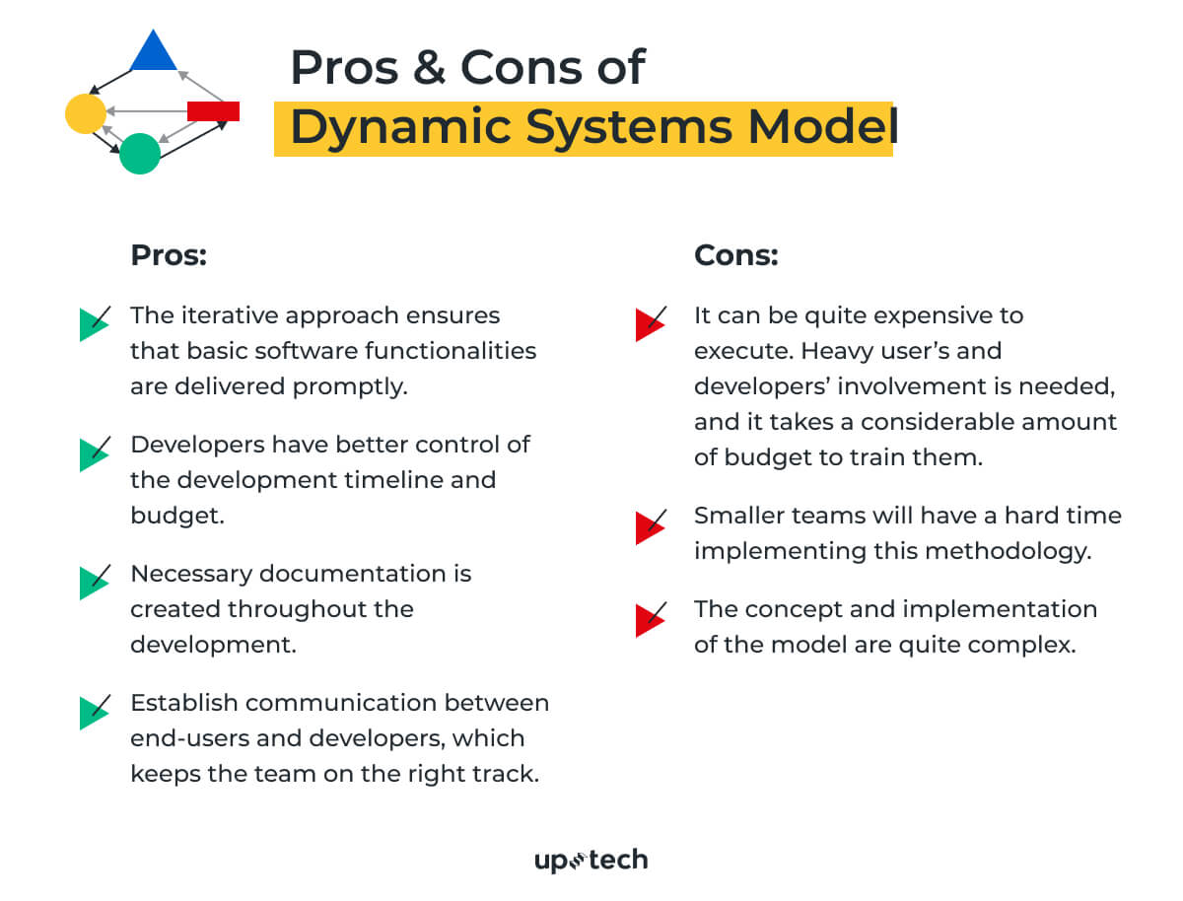
Jenis - jenis metodologi manajemen proyek

Slide 29
Jenis - jenis metodologi manajemen proyek
Dynamic Systems Methodology Cocok Untuk~
Menggunakan Model Sistem Dinamis untuk organisasi kecil tidak mungkin. Sebaliknya, ini lebih cocok untuk organisasi besar yang dibebani oleh birokrasi, kemacetan, dan redudansi. Ini memecah proses yang kaku menjadi bagian-bagian berulang yang lebih kecil dan merampingkan komunikasi antara tim yang berbeda
Notes:
Photo by airfocus on Unsplash

Slide 30

Jenis - jenis metodologi manajemen proyek
Feature Driven Development Methodology
Feature Driven Development, atau FDD adalah metodologi pengembangan perangkat lunak berdasarkan Agile. Tujuannya sederhana, untuk mencegah kebingungan yang mengarah pada pengerjaan ulang yang mahal.
Apa yang dilakukan Pengembangan Berbasis Fitur adalah memecah aktivitas pengembangan menjadi daftar fitur pada model keseluruhan. Untuk setiap fitur, pengembang melakukan iterasi perencanaan, perancangan, dan pembangunan. Biasanya sebuah fitur membutuhkan waktu tidak lebih dari dua minggu untuk diselesaikan
Notes:
Photo by abillion on Unsplash

Slide 31
Jenis - jenis metodologi manajemen proyek
Hasil FDD adalah hasil yang cepat dan berdampak untuk setiap aktivitas yang terdaftar sebagai fitur. Pendekatan ini dimaksudkan untuk tim besar, dan informasi dikomunikasikan melalui dokumentasi terperinci.
Notes:
Photo by abillion on Unsplash

Slide 32
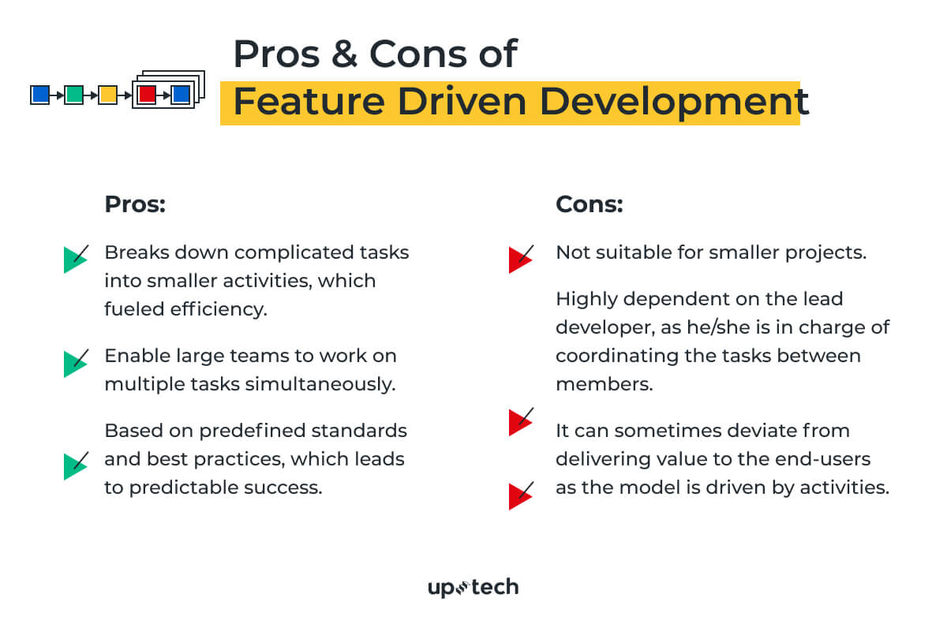
Jenis - jenis metodologi manajemen proyek

Slide 33
Jenis - jenis metodologi manajemen proyek
Feature Driven Development Methodology Cocok Untuk~
Pengembangan Berbasis Fitur bekerja paling baik untuk tim yang lebih besar yang mengerjakan proyek yang kompleks. Ini menawarkan yang terbaik dari kerangka kerja berulang tetapi dengan pendekatan yang lebih terstruktur. Idealnya, Anda ingin memiliki pengembang utama yang kompeten yang bertanggung jawab atas FDD.
Notes:
Photo by abillion on Unsplash

Slide 34

Jenis - jenis metodologi manajemen proyek
Scrum Development Methodology
Scrum bisa dibilang salah satu metodologi pengembangan perangkat lunak paling fleksibel yang tersedia. Ini didasarkan pada filosofi Agile dan disukai karena pendekatan inkremental dan iteratifnya. Metodologi Scrum melibatkan Pemilik Produk (Product Owner), Scrum Master, dan Tim Pengembang.
Pemilik produk menerima masukan dari klien dan memastikan bahwa tim berada di jalur yang benar dalam memenuhi persyaratan klien. Sementara itu, Scrum Master bertindak sebagai fasilitator dan memastikan bahwa anggota tim terbiasa dengan proses Scrum. Tim bertanggung jawab atas pelaksanaan pengembangan.
Notes:
Photo by Lala Azizli on Unsplash

Slide 35
Jenis - jenis metodologi manajemen proyek
Apa yang membuat Scrum menjadi metodologi yang ideal dalam lingkungan yang serba cepat adalah bagaimana tugas dijalankan dalam sprint. Setiap sprint membutuhkan waktu hingga 4 minggu. Eksekusi yang cepat memungkinkan tim untuk mengidentifikasi masalah, memperkenalkan solusi, menguji, dan mengumpulkan umpan balik dalam waktu singkat. Itu membuat menangani proyek yang bergerak cepat menjadi lebih mudah.
Notes:
Photo by Lala Azizli on Unsplash

Slide 36
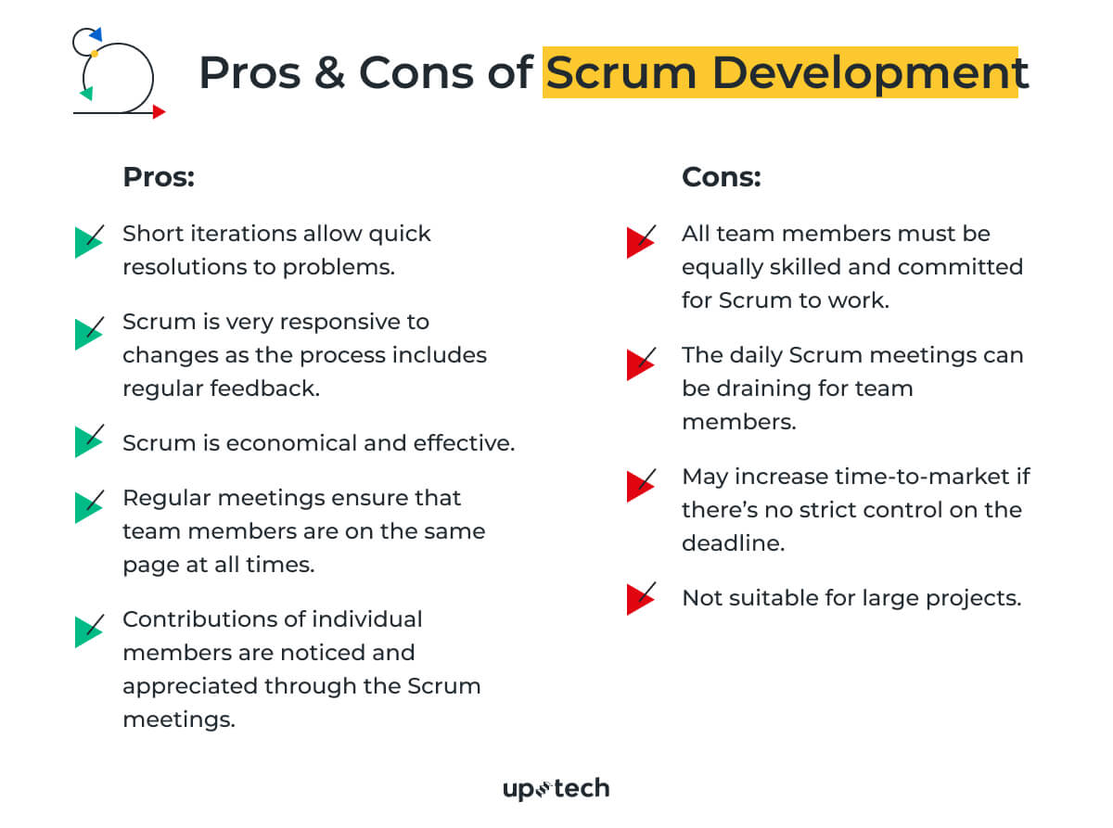
Jenis - jenis metodologi manajemen proyek

Slide 37
Jenis - jenis metodologi manajemen proyek
Scrum Development Methodology Cocok Untuk
Scrum adalah metodologi yang tepat jika Anda memiliki proyek dengan persyaratan yang tidak jelas tetapi perlu beradaptasi dengan perubahan yang sering terjadi. Misalnya, Anda perlu membuat MVP dengan cepat dan mengujinya di antara pengguna. Ingatlah bahwa Scrum hanya efektif jika Anda memiliki tim yang berkomitmen penuh dan berpengalaman.
Kita akan membahas scrum lebih dalam pada sesi berikutnya.
Notes:
Photo by Lala Azizli on Unsplash

Slide 38
Memilih proses UX yang tepat untuk jenis
metodologi yang digunakan

Slide 39
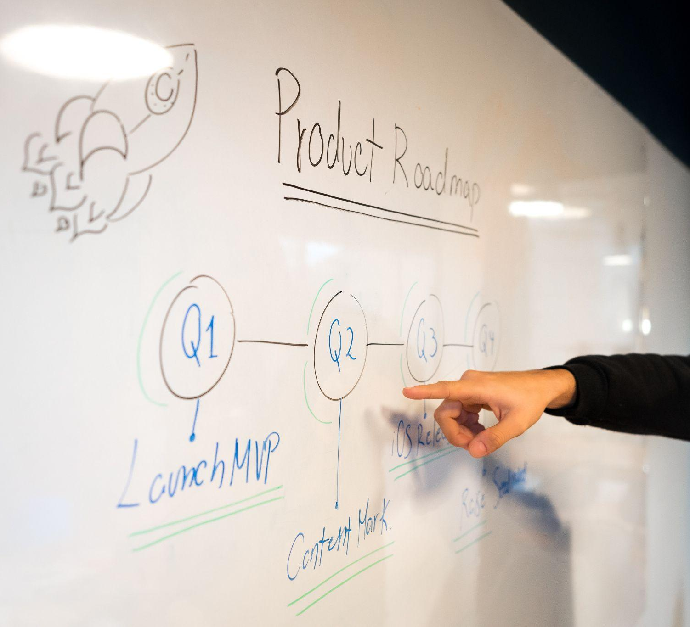
Memilih proses UX yang tepat untuk jenis metodologi yang digunakan
Memilih proses UX yang tepat
Untuk menentukan proses UX yang tepat, desainer perlu mempertanyakan asumsi mereka tentang proses mereka saat ini dan memahami jenis siklus hidup pengembangan perangkat lunak (SDLC) yang digunakan tim mereka.
Pengembangan produk bukan tentang mengimplementasikan fitur dan menguji kegunaannya, tetapi tentang merancang produk dan layanan yang menarik dan mendukung kebutuhan dan nilai manusia. Memilih proses UX yang tepat bergantung pada banyak faktor, termasuk model pengiriman, pengalaman pengguna, bakat sumber daya, manajemen tim, teknologi, fleksibilitas, kontrol, dan tren.
Notes:
Photo by Slidebean on Unsplash

Slide 40

Memilih proses UX yang tepat untuk jenis metodologi yang digunakan
Dalam memutuskan proses UX terbaik untuk tim Anda, penting untuk menyesuaikan proses dengan kebutuhan Anda. Anda juga bisa memulai dengan mengajukan beberapa pertanyaan dasar:
1) Seberapa stabil persyaratannya produknya?
2) Siapa saja penggunanya?
3) Apa ruang lingkup proyek?
4) Di mana tim proyek berada?
5) Apakah jenis anggaran statis atau beroperasi?
Notes:
Photo by Emily Morter on Unsplash

Slide 41
Memilih proses UX yang tepat untuk jenis metodologi yang digunakan
Pada sesi ini, kita akan bahas beberapa proses UX, yaitu
1) UX for waterfall
2) Agile UX
3) Lean UX
4) Pain-driven design
5) UX runway
Notes:
Photo by Slidebean on Unsplash

Slide 42
Memilih proses UX yang tepat untuk jenis metodologi yang digunakan
UX for Waterfall
UX for Waterfall adalah metode pengembangan perangkat lunak kanonik, sekuensial, linier di mana tidak ada fleksibilitas untuk mengulangi desain atau pengembangan.
Desainer UX dapat mengikuti pendekatan desain yang berpusat pada pengguna, tetapi harus mematuhi ruang lingkup dan garis waktu yang disepakati. Biasanya, ada sedikit kebebasan untuk bereksperimen karena aliran sekuensial metode ini. Anggaran untuk sebuah proyek diperkirakan dan biasanya telah ditentukan sebelumnya atau terbatas, sehingga pendekatan waterfall-UX bisa menghadapi banyak tantangan dalam pelaksanaannya, terutama jika ada penyimpangan dari prosesnya.
Notes:
Photo by Ben Guerin on Unsplash

Slide 43
Memilih proses UX yang tepat untuk jenis metodologi yang digunakan
Kapan untuk menggunakan UX for Waterfall?
Anda sedang mengerjakan proyek jangka pendek dengan tawaran tetap.
Tim memiliki pengalaman yang baik dalam melaksanakan proyek serupa.
Persyaratannya stabil dan tetap.
Tim ini berpengalaman dengan teknologinya.
Lingkup proyeknya besar.
Anda memiliki gagasan yang adil tentang apa yang perlu Anda lakukan.
Notes:
Photo by Ben Guerin on Unsplash

Slide 44
Memilih proses UX yang tepat untuk jenis metodologi yang digunakan
Agile UX
Dalam beberapa tahun terakhir, agile UX telah menjadi metodologi pengembangan perangkat lunak paling populer di industri. Yang terbaik untuk skenario di mana persyaratan sering berubah dan tim melakukan pengembangan berulang.
Agile berfokus pada pengembangan dan garis waktu. Ini juga mewujudkan pendekatan pengembangan bertahap dan berkala untuk memecahkan masalah.
Notes:
Photo by Eden Constantino on Unsplash

Slide 45
Memilih proses UX yang tepat untuk jenis metodologi yang digunakan
Kapan untuk menggunakan Agile UX?
Gunakan Agile UX dalam kasus berikut:
Anda perlu menguji terhadap hasil tetap.
Anda harus mengirimkan produk dengan cepat, berdasarkan garis waktu.
Anda memerlukan kemampuan untuk melingkupi, menguraikan, atau memprioritaskan fitur berdasarkan anggaran, kualitas, dan nilai melalui sejumlah sprint.
Anda perlu bertindak atas permintaan pelanggan dari waktu ke waktu.
Anda harus memastikan produk yang ramah pengguna dengan berkolaborasi dengan pelanggan selama pengembangan.
Notes:
Photo by Eden Constantino on Unsplash

Slide 46
Memilih proses UX yang tepat untuk jenis metodologi yang digunakan
Lean UX
Lean UX berasal dari Lean manufacturing, yang berfokus pada penghapusan produksi fitur yang tidak diinginkan yang boros.
Membangun, mengukur, mempelajari loop memungkinkan tim mengulangi desain mereka berdasarkan umpan balik pengguna—di beberapa sprint—untuk membangun produk yang layak minimum (MVP). Lean UX mengikuti proses desain partisipatif dan berulang yang memastikan partisipasi setara oleh anggota tim desain dan pengembangan dan menghasilkan banyak ide dan solusi yang mungkin untuk masalah.
Notes:
Photo by Eden Constantino on Unsplash

Slide 47

Memilih proses UX yang tepat untuk jenis metodologi yang digunakan
Kapan untuk menggunakan Lean UX?
Meskipun ada banyak situasi di mana Anda dapat menggunakan Lean UX. Gunakan Lean UX dalam kasus berikut:
Ketika ada kebutuhan untuk membangun produk pada kecepatan startup dan kelincahan dihargai.
Saat sebuah tim perlu melakukan eksperimen—dengan membuat MVP secara iteratif—yang hasilnya menghasilkan produk yang dapat digunakan.
Jika sebuah tim ingin keluar dari bisnis kiriman.
Jika sebuah tim ingin menghasilkan lebih sedikit dokumentasi.
Notes:
Photo by Patrick Perkins on Unsplash

Slide 48
Memilih proses UX yang tepat untuk jenis metodologi yang digunakan
Ketika memilih pendekatan yang tepat untuk kesuksesan produk membutuhkan kurva belajar yang besar.
Ketika sebagian besar anggota tim dikumpulkan.
Ketika sebuah organisasi sudah mengikuti proses tangkas.
Notes:
Photo by Patrick Perkins on Unsplash

Slide 49

Memilih proses UX yang tepat untuk jenis metodologi yang digunakan
Pain Driven Design
Pain-Driven Design (PDD) adalah tentang mencari tahu apa yang menyebabkan rasa sakit sebelum Anda mulai memecahkan masalah desain—yaitu, memprediksi rasa sakit, lalu meresponsnya. PDD memungkinkan akuisisi pengetahuan organisasi selama fase penemuan—dan memungkinkan startup gagal dengan aman.
Sebagian besar organisasi yang matang dan sukses telah mengikuti pendekatan ini baik secara langsung maupun tidak langsung—tanpa mengetahui bahwa ini adalah proses desain yang digerakkan oleh rasa sakit.
Notes:
Photo by Earl Wilcox on Unsplash

Slide 50
Memilih proses UX yang tepat untuk jenis metodologi yang digunakan
Mengintegrasikan PDD ke dalam proses pengembangan Anda—dengan memecah kompleksitas pengambilan keputusan yang didorong rasa sakit menjadi tindakan memungkinkan Anda mengartikulasikan perbedaan antara masalah yang dapat diprediksi dan rasa sakit yang tidak dapat diprediksi.
Notes:
Photo by Earl Wilcox on Unsplash

Slide 51
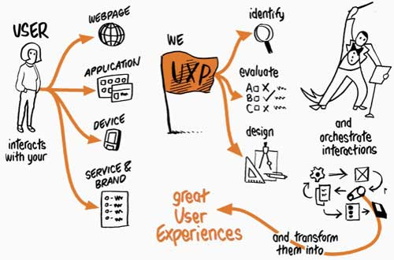
Memilih proses UX yang tepat untuk jenis metodologi yang digunakan
UX Runway
Ide untuk UX Runway awalnya berasal dari Scaled Agile Framework (SAFe). Banyak orang mengeluh bahwa tangkas hanya berfungsi dengan baik untuk proyek skala kecil dan tidak berkembang dengan baik. SAFe dapat memberikan solusi untuk masalah ini karena mengadopsi prinsip Lean dan Agile, menggabungkannya untuk bekerja secara efektif untuk proyek skala besar yang melibatkan banyak tim Scrum. Proses SAFe memungkinkan Anda menskalakan upaya di seluruh tim dan memanfaatkan proses di tingkat program dan portofolio.
Notes:
Image from https://www.methodsandtools.com/archive/uxrunway.php

Slide 52
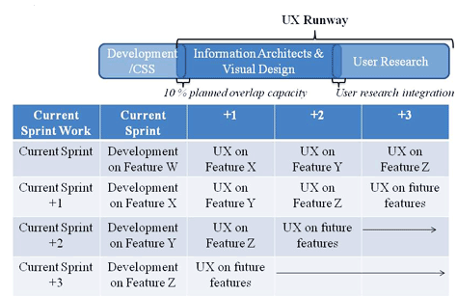
Memilih proses UX yang tepat untuk jenis metodologi yang digunakan
Notes:
Photo by Earl Wilcox on Unsplash

Slide 53
Memilih proses UX yang tepat untuk jenis metodologi yang digunakan
Ingatlah…
Langkah pertama dalam memilih proses yang tepat untuk tim Anda sendiri dimulai dengan mengeksplorasi pilihan Anda dan mendidik pemangku kepentingan dan pengambil keputusan tentang mereka. Pada akhirnya, Anda dapat melembagakan proses Anda, menguji pendekatan Anda, mencapai keberhasilan kecil, kemudian memodifikasi dan menskalakan pendekatan Anda.
Notes:
Photo by Earl Wilcox on Unsplash

Slide 54
Saatnya Quiz

Slide 55
Quiz
1. Jika persyaratan proyek cepat berubah, lingkungan tidak begitu terstruktur, maka metodologi pengembangan perangkat lunak yang cocok untuk digunakan adalah…
Agile
Feature-driven
Waterfall

Slide 56
Quiz
1. Jika persyaratan proyek cepat berubah, lingkungan tidak begitu terstruktur, maka metodologi pengembangan perangkat lunak yang cocok untuk digunakan adalah…
Agile
Feature-driven
Waterfall
Agile adalah metodologi yang paling cocok untuk ini, developer pada lingkungan ini harus sangat mandiri dan nyaman bekerja di lingkungan yang serba cepat dan tidak terstruktur.

Slide 57
Quiz
2. Metodologi yang menekankan rasa hormat manusia, dan menjadikan komunikasi kunci untuk meningkatkan kolaborasi tim adalah…
Waterfall
Feature-driven
Lean

Slide 58
Quiz
2. Metodologi yang menekankan rasa hormat manusia, dan menjadikan komunikasi kunci untuk meningkatkan kolaborasi tim adalah…
Waterfall
Feature-driven
Lean
Metodologi lean sangat menekankan rasa hormat manusia, yang berarti komunikasi adalah kunci untuk meningkatkan kolaborasi tim.

Slide 59
Quiz
3. Jika Anda memiliki proyek dengan persyaratan yang tidak jelas tetapi perlu beradaptasi dengan perubahan yang sering terjadi, maka metodologi pengembangan perangkat lunak yang cocok untuk digunakan adalah…
Waterfall
Scrum
Dynamic Systems

Slide 60
Quiz
3. Jika Anda memiliki proyek dengan persyaratan yang tidak jelas tetapi perlu beradaptasi dengan perubahan yang sering terjadi, maka metodologi pengembangan perangkat lunak yang cocok untuk digunakan adalah…
Waterfall
Scrum
Dynamic Systems
Scrum adalah metodologi yang tepat jika Anda memiliki proyek dengan persyaratan yang tidak jelas tetapi perlu beradaptasi dengan perubahan yang sering terjadi. Misalnya, Anda perlu membuat MVP dengan cepat dan mengujinya di antara pengguna.

Slide 61
Quiz
4. Berikut adalah beberapa alasan untuk menggunakan metodologi Feature Driven, kecuali…
Organisasi yang besar
Proyek yang kompleks
Tidak iteratif

Slide 62
Quiz
4. Berikut adalah beberapa alasan untuk menggunakan metodologi Feature Driven, kecuali…
Organisasi yang besar
Proyek yang kompleks
Tidak iteratif
Apa yang dilakukan Pengembangan Berbasis Fitur adalah memecah aktivitas pengembangan menjadi daftar fitur pada model keseluruhan. Untuk setiap fitur, pengembang melakukan iterasi perencanaan, perancangan, dan pembangunan. Biasanya sebuah fitur membutuhkan waktu tidak lebih dari dua minggu untuk diselesaikan

Slide 63
Quiz
5. Berikut adalah beberapa alasan untuk menggunakan UX for Waterfall, kecuali…
Lingkup proyeknya kecil.
Tim memiliki pengalaman yang baik dalam melaksanakan proyek serupa.
Persyaratannya stabil dan tetap.

Slide 64
Quiz
5. Berikut adalah beberapa alasan untuk menggunakan UX for Waterfall, kecuali…
Lingkup proyeknya kecil.
Tim memiliki pengalaman yang baik dalam melaksanakan proyek serupa.
Persyaratannya stabil dan tetap.
UX for Waterfall lebih cocok untuk digunakan pada lingkup proyek yang cukup besar dengan tim yang berpengalaman dengan teknologinya.

Slide 65
Quiz
6. Lean UX adalah…
Desain partisipatif dan berulang yang memastikan partisipasi setara oleh anggota tim desain dan pengembangan dan menghasilkan banyak ide dan solusi yang mungkin untuk masalah.
Pendekatan desain yang berfokus pada pengembangan dan garis waktu. Proses ini juga mewujudkan pendekatan pengembangan bertahap dan berkala untuk memecahkan masalah.
Pendekatan desain perangkat lunak kanonik, sekuensial, linier di mana tidak ada fleksibilitas untuk mengulangi desain atau pengembangan.

Slide 66
Quiz
6. Lean UX adalah…
Desain partisipatif dan berulang yang memastikan partisipasi setara oleh anggota tim desain dan pengembangan dan menghasilkan banyak ide dan solusi yang mungkin untuk masalah.
Pendekatan desain yang berfokus pada pengembangan dan garis waktu. Proses ini juga mewujudkan pendekatan pengembangan bertahap dan berkala untuk memecahkan masalah.
Pendekatan desain perangkat lunak kanonik, sekuensial, linier di mana tidak ada fleksibilitas untuk mengulangi desain atau pengembangan.
Lean UX mengikuti proses desain partisipatif dan berulang yang memastikan partisipasi setara oleh anggota tim desain dan pengembangan dan menghasilkan banyak ide dan solusi yang mungkin untuk masalah.

Slide 67
Referensi dan bacaan lebih lanjut
Referensi dan bacaan lebih lanjut
1) Choosing the Right UX Process for Your
Software-Development Model by UX Matters
2) 8 Best Software Development Methodologies by
Uptech
3) Best practices for applying Scrum to UX design by
Lucidspark
4) The UX Runway - Integrating UX, Lean and Scrum
Cohesively by Methodsandtools

Slide 68

TERIMA
KASIH

